Slide 1
História da computação

Slide 2
O que veremos
Histórica do computador
Calcular
Calculadora
Maquina diferencial
Maquina analítica
Uso do cartão perfurado no Senso
MARK I
COLOSSUS
Geração de computadores
1945-1955 – Primeira geração – Válvulas
1955-1965 – Segunda geração – Transistores
1965-1980 – Terceira geração – Circuitos Integrados
1980 - ... – Quarta geração – Computadores Pessoais e VLSI

Slide 3
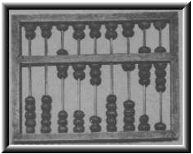
Calcular ....
Capacidade do ser humano de fazer contas;
O ábaco foi inventado na Babilônia por volta de 2400 a.C.
A primeira máquina de calcular foi construída por Wilhelm Schickard (1592-1635), sendo capaz de somar, subtrair, multiplicar e dividir.

Slide 4
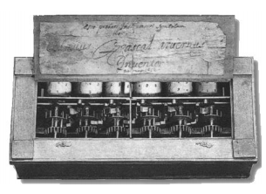
Calcular ....
Blaise Pascal (1623-1662) a construção da primeira máquina calculadora (Pascalina), que fazia apenas somas e subtrações.
1671 na Alemanha, Gottfried Leibnitz inventou uma máquina muito parecida com a Pascalina, que efetuava cálculos de multiplicação e divisão, e qual se tornou a antecessora direta das calculadoras manuais.

Slide 5
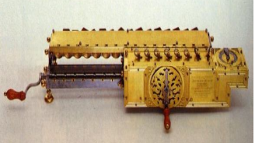
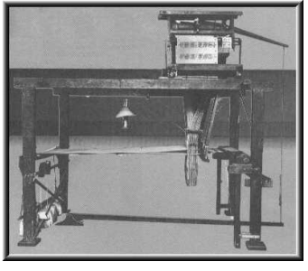
De Calcular ao Computador moderno
Em 1802 na França, Joseph Marie Jacquard passou a utilizar Cartões Perfurados para controlar suas máquinas de tear e automatizá-las.
Em 1820, Charles Xavier Thomas (Thomas de Colmar), projetou e construiu uma máquina capaz de efetuar as 4 operações aritméticas básicas: a Arithmomet.

Slide 6
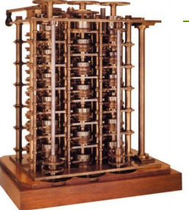
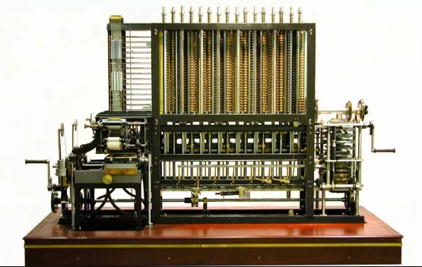
De Calcular ao Computador moderno
Em 1822, Charles Babbage desenvolveu uma máquina diferencial para cálculos de trigonometria e logaritmos, utilizando os cartões de Jacquard.
Em seguida, desenvolveu uma máquina analítica

Slide 7
De Calcular ao Computador moderno
Em 1834,Charles Babbage desenvolveu uma máquina analítica capaz de executar as quatro operações armazenar dados (100 números de 50 dígitos) e imprimir resultados (em cartões)
O diferencial do sistema de Babbage era o fato que seu dispositivo foi projetado para ser programável.
A máquina Analítica, utilizada armazenamento de dados, e era programável através de cartões perfurados;
Ada Lovelace é considerada a primeira programadora de computadores por ser contratada para programação dos cartões.
Ada Lovelace e Charles Babbage estavam avançados demais para o seu tempo, tanto que até a década de 1940, nada se inventou parecido com seu computador analítico.

Slide 8
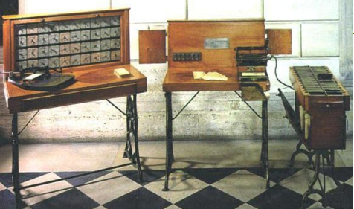
De Calcular ao Computador moderno
Em 1890, Hermann Hollerith Hollerith melhorou o uso dos cartões projetados por Jacquard, inventando uma máquina para manuseá-los e utilizar para fazer o senso daquele ano.
O resultado do senso foi finalizado em um tempo record: 3 anos depois

Slide 9
De Calcular ao Computador moderno
Em 1890, Hermann Hollerith Hollerith melhorou o uso dos cartões projetados por Jacquard, inventando uma máquina para manuseá-los e utilizar para fazer o senso daquele ano.
O resultado do senso foi finalizado em um tempo record: 3 anos depois
Após alguns anos, sua empresa uniu-se a outras e formaram a IBM.

Slide 10
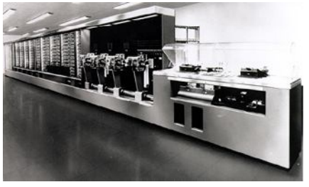
De Calcular ao Computador moderno
Em 1944, foi construído o MARK I em Harvard. O primeiro computador eletromecânico construído pela equipe do Prof. H. Aiken e contou com ajuda financeira da IBM.

Slide 11
De Calcular ao Computador moderno
MARK I
15 metros de comprimento
2,5 metros de altura
800 km de fios
420 interruptores
Realizava uma soma em 0,3 segundos; uma multiplicação em 0,4 segundos e uma divisão em 10 segundos

Slide 12
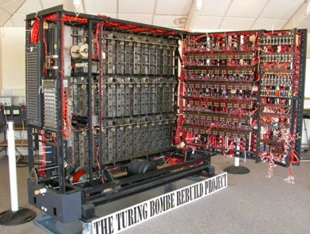
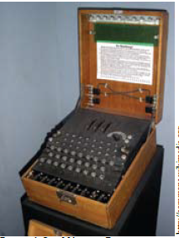
De Calcular ao Computador moderno
Em 1943, Alan Turing, desenvolveu o COLOSSUS, que usava válvulas ao invés de relés eletromecânicos para decifrar códigos gerados por Hitler através da máquina de enigmas

Slide 13
Gerações dos computadores

Slide 14
Gerações de computadores
1945-1955 – Primeira geração – Válvulas
1955-1965 – Segunda geração – Transistores
1965-1980 – Terceira geração – Circuitos Integrados
1980 - ... – Quarta geração – Computadores Pessoais e VLSI

Slide 15
1945-1955 – Primeira geração – Válvulas
Motivados pelas necessidades da segunda guerra
Na Inglaterra:
Alan Turing desenvolveu o Colossus
Nos Estados Unidos:
Tabelas de artilharias
Cálculos complexos envolvendo, distância, alcance, resistência do ar, gravidade ...
Tabelas de artilharias naval
Todas as problemáticas já conhecidas acrescido do balanço do mar, e origem e destino em movimento

Slide 16
1945-1955 – Primeira geração – Válvulas
Em 1946, após a segunda guerra, John Von Neumann, desenvolveu um computador chamado ENIAC, capaz de auxiliar no cálculo de tabelas mais precisas e rápidas.
5000 adições por minuto
360 multiplicações por minuto
19000 válvulas, 1500 relés, consumo de 200 W de potência

Slide 17
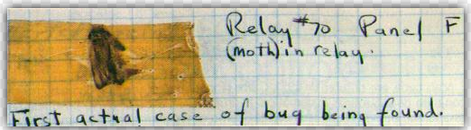
1945-1955 – Primeira geração – Válvulas
O termo Bug para identificar um problema, foi devido a uma parada não programada no ENIAC, pois foi encontrado uma mosca que atrapalhou o processamento.

Slide 18
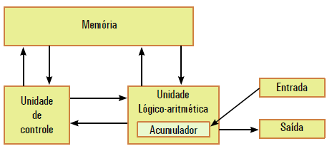
1945-1955 – Primeira geração – Válvulas
Em seguida, Neumann, projetou um novo computador chamado de Máquina de Von Neumann, que seria a base para os computadores digitais da atualidade

Slide 19
1945-1955 – Primeira geração – Válvulas
Início da IBM na área de computadores
Ficaram conhecidos por computadores de grande porte, ou mainframes
Exigia grandes salas, com sistemas hidráulicos para resfriamento.
Em 1953, Grace Hopper criou o primeiro compilador, e ajudou a desenvolver duas linguagens de programação
Também em 1953, Jay Forrester, construiu uma memória magnética menor e mais rápida substituindo as que usam válvulas
Em 1954 Gordon Teal descobre como fabricar transistores de cristais de silício a um custo baixo

Slide 20
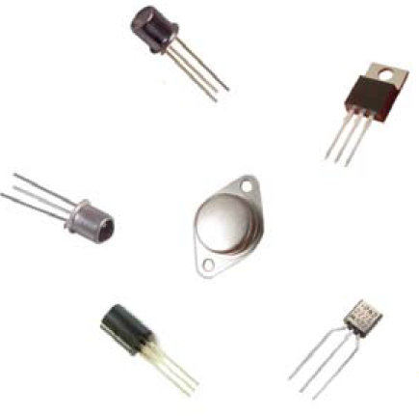
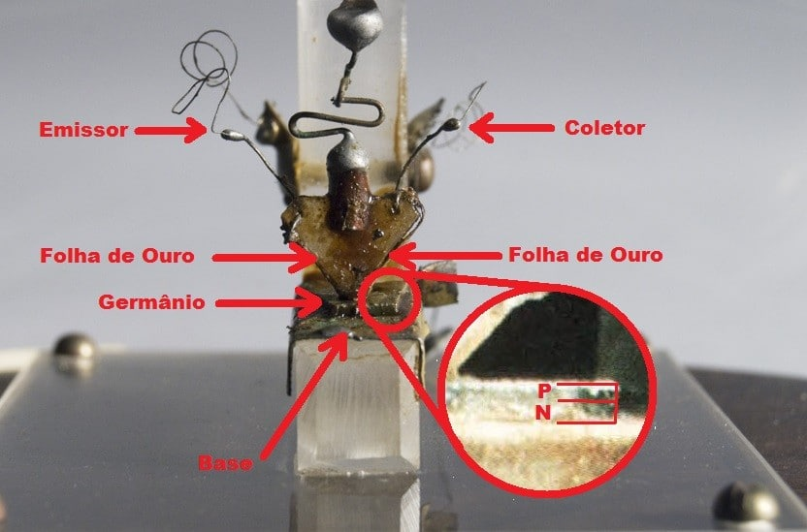
1955-1965 – Segunda geração – Transistores
Em 1947 cientista da Bell Lab desenvolveram os transistor. Dispositivo que transfere sinais eletrônico através de um resistor. Muito pequenos.

Slide 21
1955-1965 – Segunda geração – Transistores
TX-0 foi o primeiro computador feito apenas com transistores. Desenvolvido em M.I.T (Massachusetts Institute of Tecnology), baseado no Whirlwind I, seu primeiro computador a válvula
Leonard Kleinrock, do M.I.T, quem iniciou o trabalho que seria uma das bases da Internet
Disse: "Basicamente, o que eu fiz para minha pesquisa de doutorado em 1961-1962 foi de estabelecer uma teoria matemática de redes de pacotes ....""
Nessa geração, ocorreu mudanças da linguagem de máquina pela linguagem simbólica (Assembly).
Surgimento das linguagem de alto nível
FORTRAN (1954)
COBOL (1959)

Slide 22
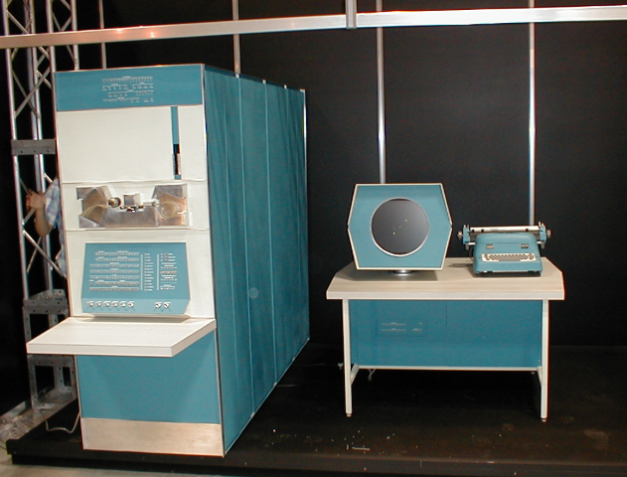
1955-1965 – Segunda geração – Transistores
Kenneth Olsen, fundou em 1957 a Digital Equipment Corporation, e em 1963 desenvolveu o PDP-1 considerado o primeiro minicomputador da história.

Slide 23
1955-1965 – Segunda geração – Transistores
Minicomputadores eram mais Baratos
PDP1- US$ 120.000
vs
IBM 7090 (primeiro computador com transistores da IBM –milhões de US$, utilizado na computação científica para cálculos numéricos
Os grandes computadores transistorizados, foram inicialmente desenvolvidos para serem utilizados como mecanismos de controle em usinas nucleares.

Slide 24
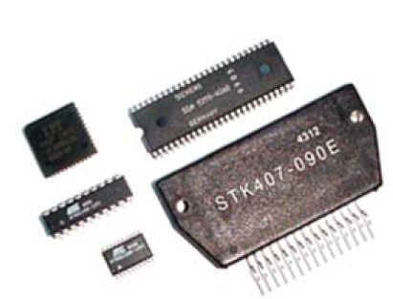
1965-1980 – Terceira geração – Circuitos Integrados
Novos componentes utilizando silício, garantiram o aumento significativo na velocidade e na eficiência dos computadores, permitindo que mais tarefas fossem desempenhadas em períodos de tempo mais curtos.

Slide 25
1965-1980 – Terceira geração – Circuitos Integrados
Em 1958/59, Robert Noyce, Jean Hoerni, Jack Kilby e Kurt Lehovec desenvolveram o CI - Circuito Integrado, conhecidos como Chips. Esses, em uma única peça reduzida, poderiam conter dezenas de transistores já integrados em um circuito eletrônico.
Os primeiros computadores com circuito integrado de sucesso foram o B2500 e B3500 criados pela Burroughs

Slide 26
1965-1980 – Terceira geração – Circuitos Integrados
Surgiram os teclados e os monitores
Os computadores dessa geração não foram reduzidos, sendo que um dos modelos de mais sucesso (o IBM 360, que vendeu mais de 30 mil unidades) chegava a pesar mais do que os antecessores.
Nessa época (final da década de 1970 e início da década de 1980), os computadores passaram a ser mais acessíveis.
Capacidade de upgrade nas máquinas. As empresas poderiam comprar computadores com determinadas configurações e aumentar as suas capacidades de acordo com a necessidade

Slide 27
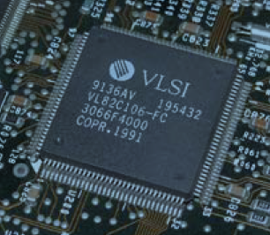
1980 - ... – Quarta geração – Computadores Pessoais e VLSI
VLSI (Very Large Scale Integration) , poderia se colocar dezenas de milhares de transistores em um único dispositivo.

Slide 28
1980 - ... – Quarta geração – Computadores Pessoais e VLSI
Mainframes
São os computadores de grande porte tem o poder de processar bilhões de instruções por segundo e tem acesso a trilhões de caracteres de dados. Clientes: Bancos, Empresa de aviação, fábricas em geral, órgão governamentais, enfim empresas que manipulam uma grande quantidade de dados.
Os supercomputadores
Máquinas com poder de manipular um gigantesco número de dados.
São muitos rápidos podem processar trilhões de instruções por segundo. Atividades: setor financeiro, metrologia, design de automóveis, efeitos especiais cinematográfico, ilustrações gráficas sofisticadas, uso militar e agentes de governo.
Surgimento dos microcomputadores
Microcomputadores tinham esse nome por pesarem menos de 20 kg

Slide 29
1980 - ... – Quarta geração – Computadores Pessoais e VLSI
Em 1971, foi inventado pela Intel o primeiro microprocessador comercial: Intel 8008
Os computadores ganharam drasticamente em termos de velocidade, confiabilidade e capacidade de armazenamento.
O primeiro modelo considerado microcomputador foi Altair 880 podiam ser comprados como um kit de montar, vendidos por revistas especializadas nos Estados Unidos. Foi com base nessa máquina que Bill Gates e Paul Allen criaram o “Basic” e inauguraram a dinastia Microsoft.

Slide 30
1980 - ... – Quarta geração – Computadores Pessoais e VLSI
Steves da Apple (Jobs e Wozniac) criaram a Apple para se dedicar a projetos de computação pessoal facilitados para usuários leigos.
Surgiu o Apple I, projeto que foi primeiramente apresentado para a HP. Ele foi sucedido pelo Apple II, após uma injeção de 250 mil dólares pela Intel.
Essa segunda versão dos computadores possuía uma versão modificada do sistema BASIC, criada também pela Microsoft. O grande avanço apresentado pelo sistema era a utilização de interface gráfica para alguns softwares. Também era possível utilizar processadores de texto, planilhas eletrônicas e bancos de dados.
A mesma Apple foi responsável pela inauguração dos mouses na computação pessoal, juntamente com os sistemas operacionais gráficos, como o Macintosh. Pouco depois, a Microsoft lançou a primeira versão do Windows, bastante parecida com o sistema da rival.

Slide 31
Frases históricas
"No futuro, os computadores não pesarão mais do que 1,5 tonelada"
Popular Mechanics, prevendo a evolução da ciência, 1949
"Penso que há talvez no mundo um mercado para 5 computadores"
Thomas Watson, presidente da IBM, 1943
"Viajei por todos os lados neste país e posso assegurar-lhes que processamento de dados é uma ilusão que não perdura até o fim do ano"
O editor encarregado de livros técnicos da Prentice Hall, 1957

Slide 32
Frases históricas
"Não há nenhuma razão para que alguém queira ter um computador em casa“
Ken Olson, presidente e fundador da Digital Equipment Corp.,1977
"640 k é mais do que suficiente para qualquer um"
Bill Gates, 1981

Slide 33
Referências
SCHIAVONI, Marilene. Hardware. São Paulo: Livro Técnico.
MORIMOTO, Carlos. Hardware, o guia definitivo. Porto Alegre: Sul Editores, 2009.
VASCONCELOS, Laércio. Como Montar e Expandir o seu PC. 7ª Ed., São Paulo: Makron Books, 2001.
ZELENOVSKY, Ricardo. PC - Um guia prático de Hardware e Interfaceamento. 4ª Ed., Rio de Janeiro: MZ, 2006.
VASCONCELOS, Laércio. Multimídias nos PC's Modernos. São Paulo: Pearson Education do Brasil, 2003.
MORIMOTO, Carlos. Hardware II: o guia definitivo. Porto Alegre: Sul Editores, 2010.
TORRES, Gabriel. Hardware: curso completo. 4ª Ed., Rio de Janeiro: Axcel Books, 2001.
TANENBAUM, Andrew S. Organização estruturada de computadores. 4ª Ed., Rio de Janeiro: LTC, 2001
Referência auxiliar – Pesquisas na Internet

